Slide 1
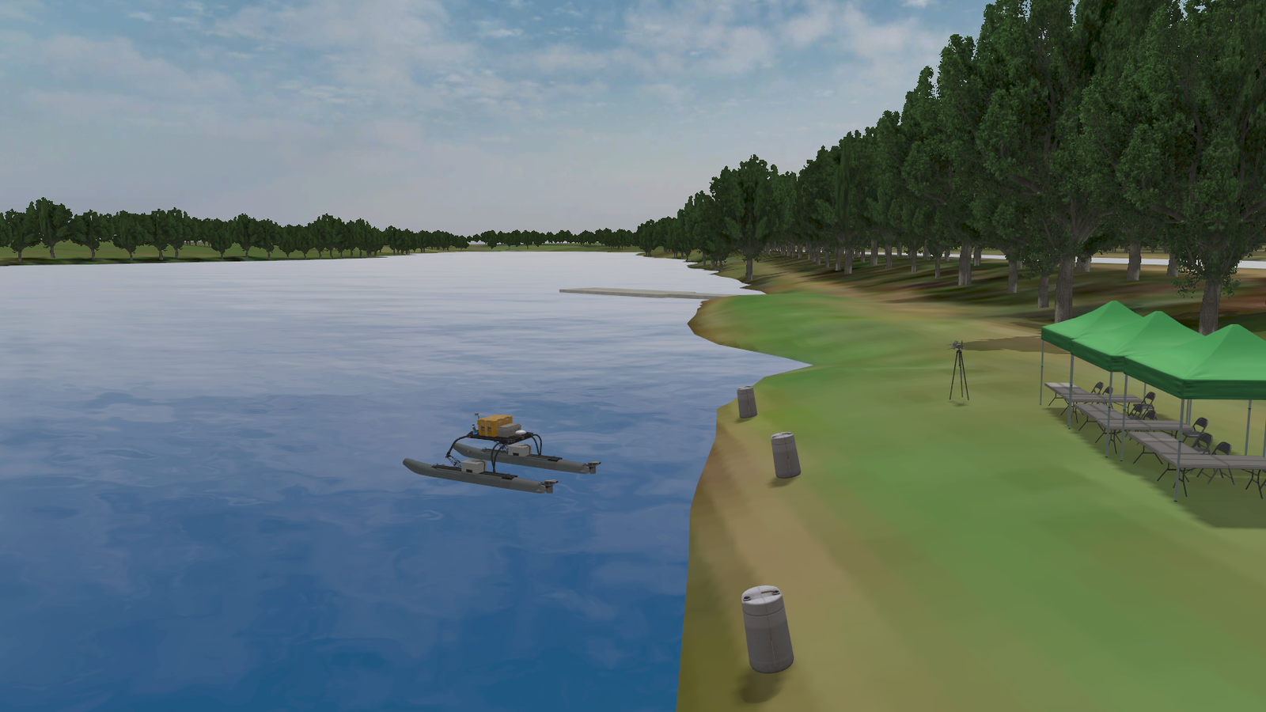
codex_fix 本条对话修改 论述流程汇报
从“能跑”走向“可观测、可复现、可验收”的 VRX WAM-V 自主航行闭环
EKF 定位
滚动地图
State Lattice
COLREGs
自动评测
汇报主线：问题牵引 -> 系统改造 -> 启动流程 -> 控制流程 -> 验收证据 -> 后续边界
汇报人：HanW | 2026.07.20
论述 PPT

Slide 2
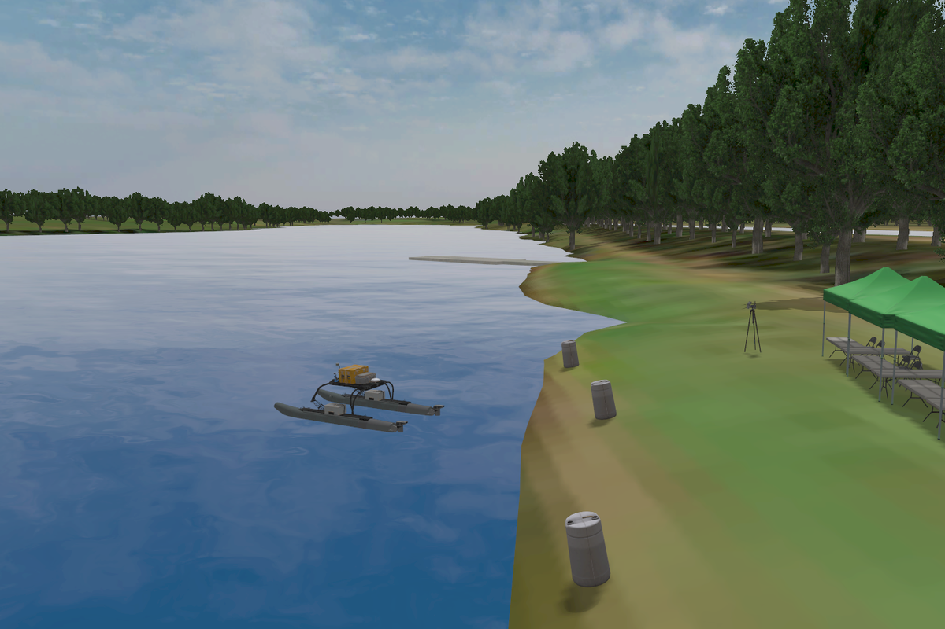
一、为什么要改：把 VRX 练习变成工程闭环
问题与论点
真实 VRX Wayfinding 场景：到点只是结果，过程仍需被解释
01
原始痛点
02
本轮论点
03
工程标准
定位源、障碍记忆和动态船预测不透明，成功或失败很难复盘。
每个决策有可视化、每次运行有指标、每类风险有独立验收。
同一推荐入口整合算法、场景、RViz 与评测，形成一致实验链。
结论：codex_fix 把“能跑”提升为可学习、可诊断、可回归。
VRX WAM-V 自主航行系统 | codex_fix 本条对话修改
2

Slide 3
二、从这条对话开始的修改范围
改造总览
感知与定位
控制与规则
EKF / 健康回退 点云滤水 / 浮标聚类 动态目标跟踪
ILOS + PID / 曲率限速 制动与倒车恢复 CPA/TCPA / COLREGs
地图与规划
场景与验收
场景、算法与验收围绕同一艘 WAM-V 闭环
100 m 滚动栅格 Dubins State Lattice A* 在线重规划 / fallback 监控
12 枚浮标 / 2 艘动态船 中文 RViz / 仿真独占锁 自动评测硬门槛
定位→建图→规划→控制→规则→可视化→验收
范围边界：未改旧版 autonomous_controller.py / launch_wayfinding.sh；推荐演示入口集中到 codex_fix。
VRX WAM-V 自主航行系统 | codex_fix 本条对话修改
3

Slide 4
三、演示启动流程：一条命令串起所有层
运行流程
清理环境
首次构建
主场景启动
基础仿真
算法节点
可视化/验收
停止旧 Gazebo 检查残留进程
colcon build source install
colregs_learning .launch.py 推荐入口
simulation .launch.py Wayfinding + WAM-V
EKF + Map + Lattice ILOS/PID + COLREGs
RViz 观察 status + 自动评测
启动链核心
colregs_learning.launch.py -> simulation.launch.py -> 官方 Wayfinding / WAM-V -> robot_localization ekf_node -> autonomous_usv -> 滚动占据栅格 / State Lattice / ILOS + PID / COLREGs Marker -> 12 枚红绿浮标 + 2 艘动态目标船 + pointcloud.rviz
启动后：Gazebo 场景、WAM-V 与动态目标同步加载
关键约束：同一时刻只运行一套 VRX 仿真；重复启动会被独占锁拒绝。
VRX WAM-V 自主航行系统 | codex_fix 本条对话修改
4

Slide 5
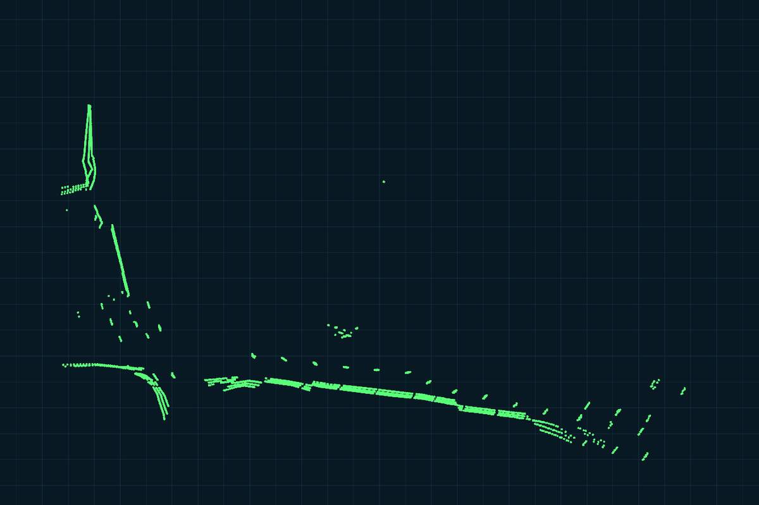
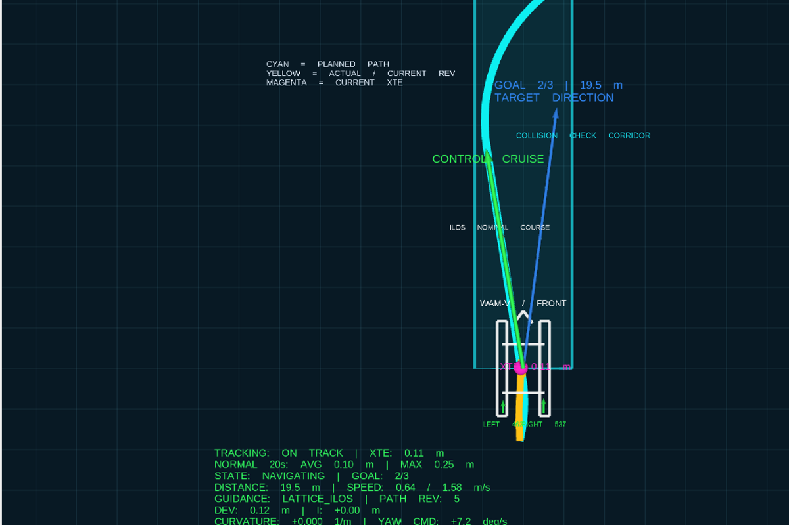
四、控制流程：静态避障与动态会遇分层接入
算法流程
传感器输入
状态估计
滚动地图
路径规划
路径跟踪
执行输出
GNSS / IMU / Scan / PointCloud
robot_localization EKF PlanarEKF 兜底
100 m 栅格 占用/自由/衰减
Dubins State Lattice A* 40 m 子目标
ILOS + 曲率限速 艏摇前馈
安全过滤 左右推进器
动态目标监督分支
2 艘目标船 → alpha-beta 跟踪 → CPA/TCPA → 会遇分类 → 右转偏置 + 降速
动态目标不写成静态墙；原始激光仍进入近障碍安全层。
静态层：点云 → 栅格 → State Lattice
执行层：ILOS 贴线与实际轨迹
这保证动态船不会变成地图里的“虚假墙”，也不会绕开近距离安全检查。
VRX WAM-V 自主航行系统 | codex_fix 本条对话修改
5

Slide 6
五、可视化结果：让决策过程能被看见
场景与 RViz
路径/轨迹/XTE
浮标候选
动态船/COLREGs
青色规划路径、黄色实际轨迹、品红横向误差，把“船为什么这样走”变成可检查证据。
黄色圆环来自真实三维激光聚类；定点删除 Marker，消除周期性闪烁。
橙色方框显示动态船，风险目标变红，并显示 TCPA、DCPA、会遇类型。
VRX WAM-V 自主航行系统 | codex_fix 本条对话修改
6

Slide 7
六、自动验收：用指标证明不是只会演示
评测证据
100%
0
1.076 m
5.952 m
0
官方任务完成率
碰撞次数
官方平均误差
最小净空
State Lattice fallback
2
189
11.244 deg/s
6.151 ms
172 passed
最大动态跟踪数
COLREGs 激活样本
最大艏摇角速度
最大规划耗时
源码/配置/模型测试
验收命令
bash codex_fix/scripts/run_colregs_learning.sh
硬门槛：三航点、0 碰撞、EKF 健康、动态目标=2、COLREGs>=20、fallback=0。
验收实景：规划路径与实际轨迹同时留证
证据：codex_fix/evaluation/20260717T002427Z/aggregate.json
VRX WAM-V 自主航行系统 | codex_fix 本条对话修改
7

Slide 8
七、论述结论：这次改造解决了什么
贡献与边界
体系化：场景与推荐入口统一
可解释：感知和避障过程可见
可回归：路径与轨迹可量化
A
贡献 1：体系化
B
贡献 2：可解释
C
贡献 3：可回归
launch、配置、模型、算法、脚本和测试各有边界，推荐入口统一。
路径、误差、目标、浮标与控制状态进入 RViz/status，便于复盘。
完成率、碰撞、净空、耗时与 COLREGs 激活都成为自动门槛。
当前边界：动态船来自仿真专用检测 Topic；激光不能识别红/绿语义；COLREGs 是教学监督层，不是认证避碰系统。
VRX WAM-V 自主航行系统 | codex_fix 本条对话修改
8

Slide 9
八、汇报时的推荐流程
讲述路径
1 分钟
先抛问题
旧系统能跑，但难以解释、难以复现、难以验收。
2 分钟
讲改造结构
定位、地图、规划、控制、规则、可视化、评测七层闭环。
2 分钟
展示启动链
强调 colregs_learning.launch.py 是推荐入口，避免重复仿真。
3 分钟
讲算法流程
静态障碍走地图和 State Lattice，动态目标走 CPA/TCPA/COLREGs 分支。
2 分钟
展示指标
用 aggregate.json 的 PASS 指标收束论证。
收束句：这不是单个避障算法的展示，而是一套面向 VRX 学习和后续研究的可验证实验平台。
VRX WAM-V 自主航行系统 | codex_fix 本条对话修改
9

